Slide 1
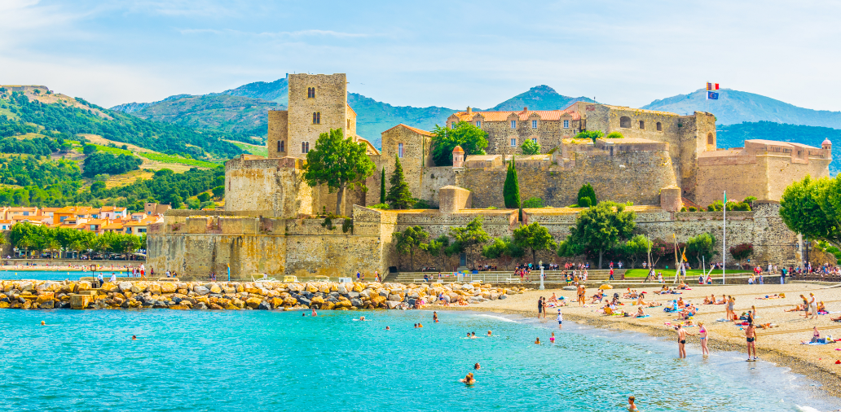
Collioure :
entre mer et montagne
N°5

Slide 2
Une promenade inoubliable à travers la Côte Vermeille, une région mondialement connue pour ses vins célèbres, mais aussi pour ses petits villages typiques, comme Collioure, à 20 km de l'Espagne. En descendant la route qui mène à cette station balnéaire, nous tombons en admiration devant le site surprenant : une admirable baie, nichée au pied des Pyrénées. Parmi les lieux à visiter à l’un de mes préférés fut la citadelle, ancienne résidence d’été des rois de Majorque et d’Aragon au XIIème siècle. C’est une vraie forteresse dans laquelle on a adoré se perdre, d’escaliers, en ponts, en couloirs, un vrai labyrinthe…

Slide 3
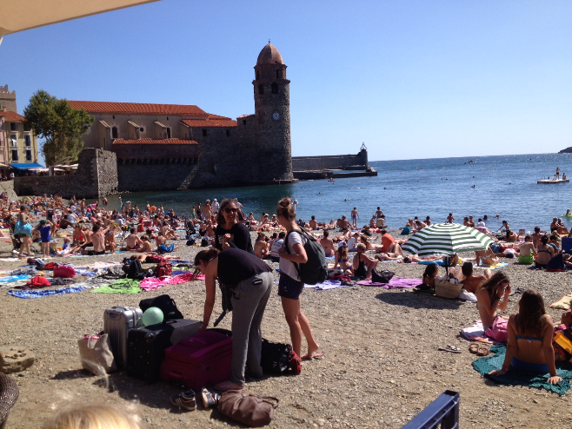

Slide 4
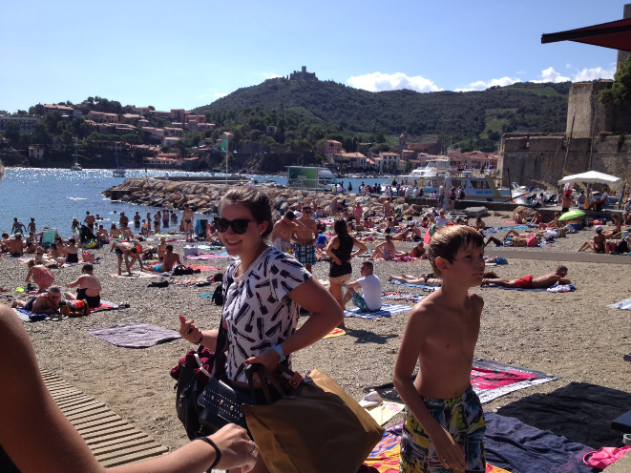

Slide 5
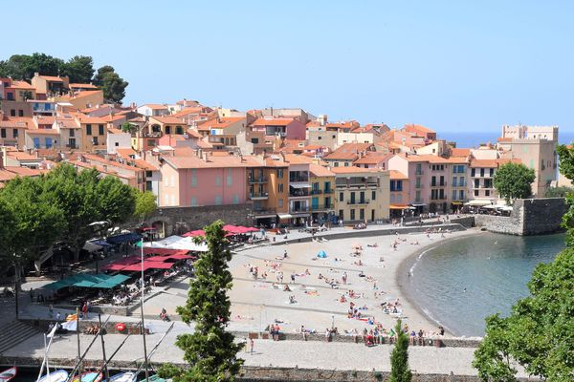

Slide 6
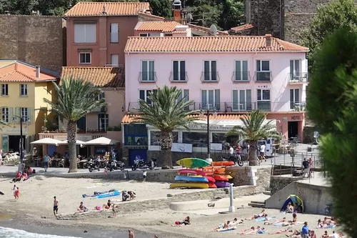

Slide 7
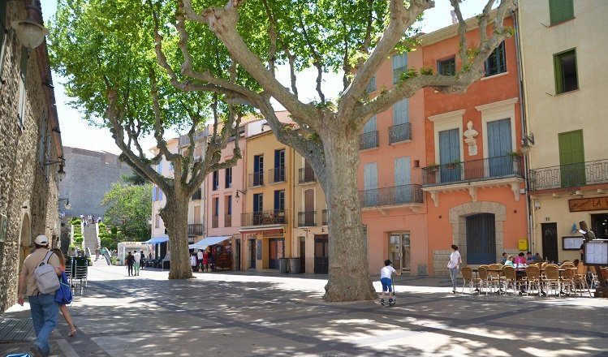

Slide 8
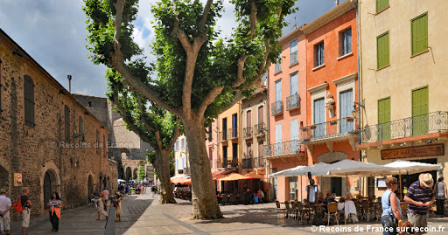

Slide 9
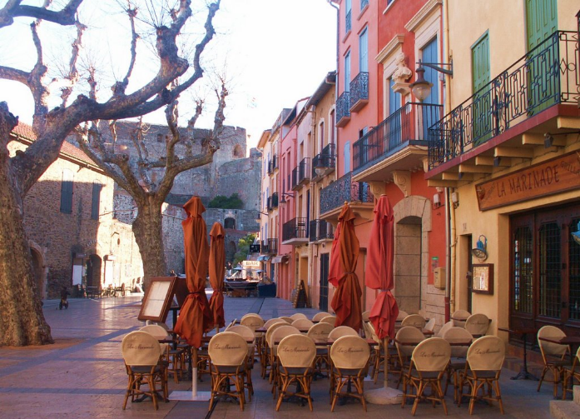

Slide 10
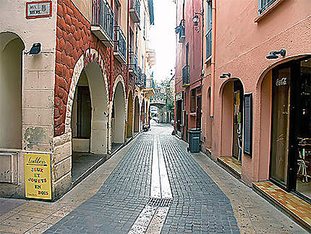

Slide 11
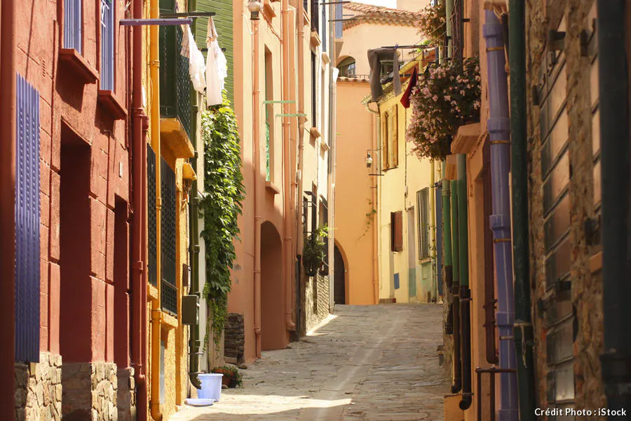

Slide 12
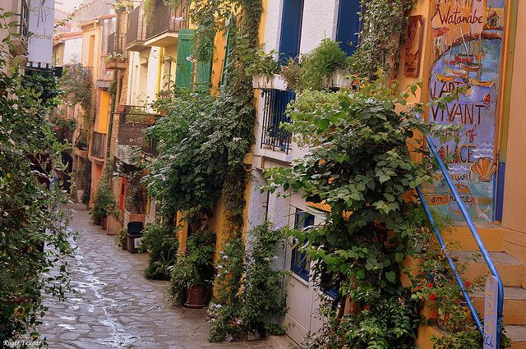

Slide 13
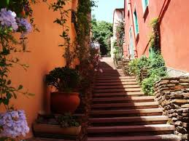

Slide 14
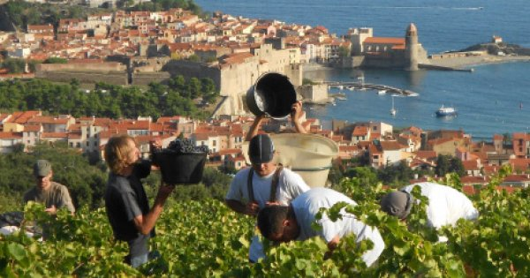

Slide 15
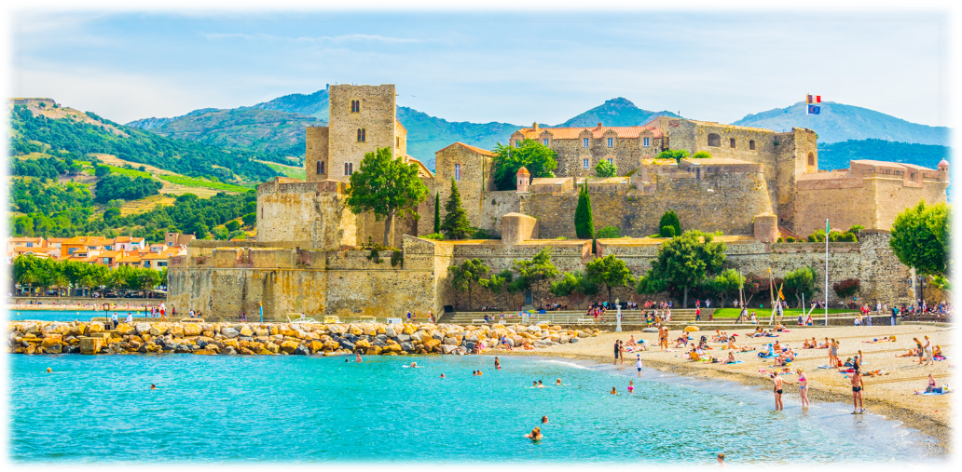
C’était
Collioure : entre mer
et montagne

